Slide 1
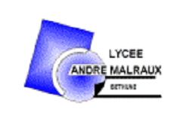



STI2D
Construire la
structuration des
connaissances
Séminaire STI2D
Académie de LILLE
4 Avril 2012
Notes:
Nous allons vous présenter une séquence pédagogique pour l’enseignement transversal au travers de laquelle nous allons vous exposé comment on a construit la structuration des connaissances.

Slide 2
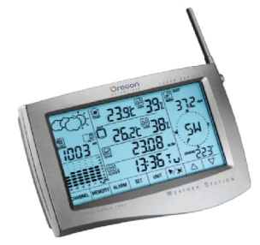
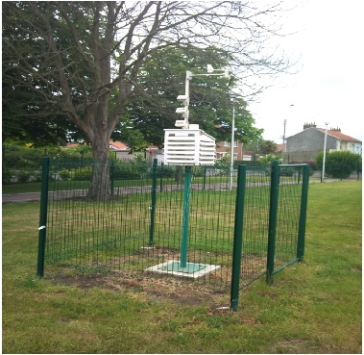

STI2D
Support
Station Météo
Connaître les conditions météorologiques au lycée Malraux
La structuration des connaissances
Notes:
Le support utilisée est la station météo qui est implantée sur le site du lycée Malraux. Cette station vise à répondre à un besoin : connaître les conditions météorologiques qui entourent le lycée. Les rendre accessible depuis le site internet du lycée.

Slide 3
STI2D
Support Station Météo
Grandeurs
physiques
Acquérir Conditionner
Traiter Sauvegarder
Restituer
Informations
Communiquer (Transmettre recevoir)
Notes:
La station météo, c’est un formidable support pour étudier les chaînes d’information, mais dans le cadre de la séquence qu’on va vous présenter, on s’intéressera uniquement à la fonction « Acquérir des grandeurs physiques »
Les autres fonctions seront étudiées dans des séquences ultérieurement.

Slide 4
STI2D
Support Station Météo
Fonction étudiée
Grandeurs
physiques
Acquérir Conditionner
Traiter Sauvegarder
Restituer
Informations
Communiquer (Transmettre recevoir)
Notes:
La station météo, c’est un formidable support pour étudier les chaînes d’information, mais dans le cadre de la séquence qu’on va vous présenter, on s’intéressera uniquement à la fonction « Acquérir des grandeurs physiques »
Les autres fonctions seront étudiés dans des séquences ultérieurement.

Slide 5
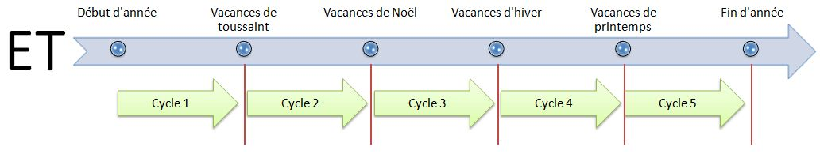
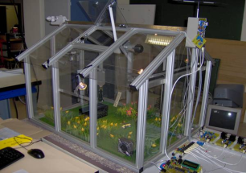
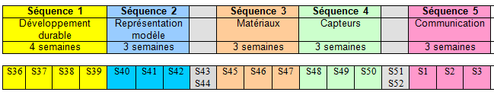
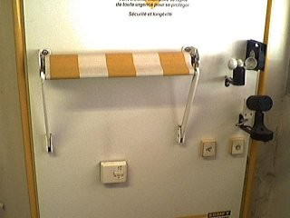
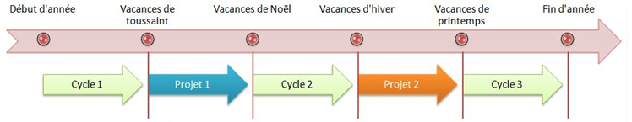
STI2D
SITUATION DE LA SÉQUENCE AU SEIN DE LA PROGRESSION PÉDAGOGIQUE
Période 1
Période 2
Période 3
Période 4
Période 5
SIN
Lien avec la spécialité SIN
Projets
Notes:
Après une séquence sur les propriétés des matériaux, la séquence sur les capteurs est positionnée de sorte à être approfondie et réinvestie dans le cadre de
2 projets SIN qui comporte une chaine d’acquisition similaire.

Slide 6
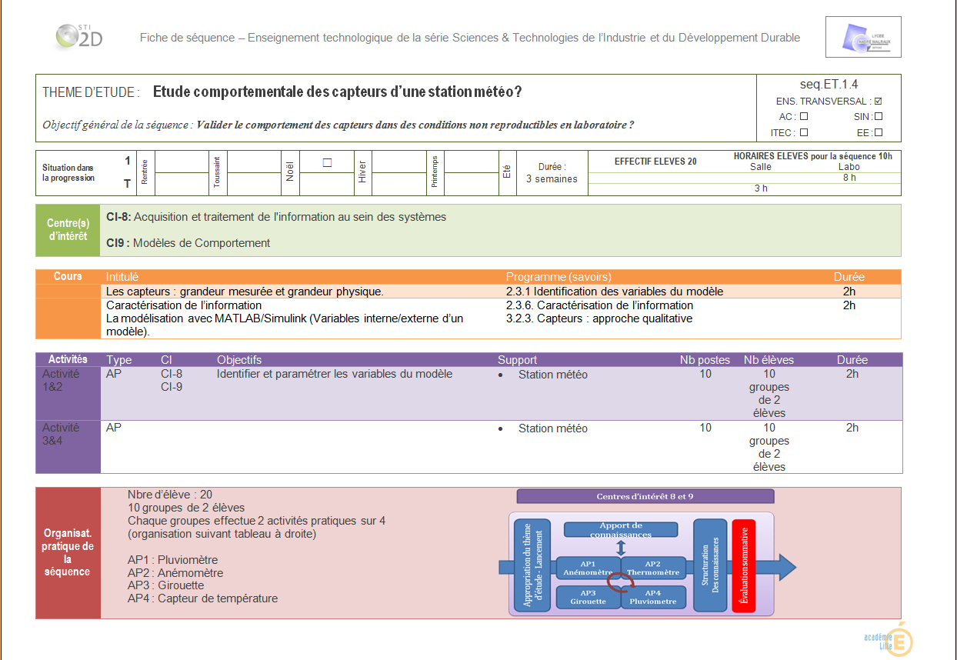
STI2D
Fiche de séquence
Notes:
On va présenter la séquence au travers de la fiche de séquence proposée.

Slide 7
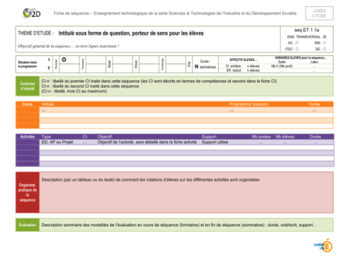
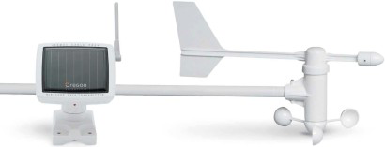

STI2D
THÈME D’ÉTUDE
Étude comportementale
des capteurs de la station météo
Problématique : Comment valider le comportement des capteurs dans des conditions non reproductibles en laboratoire ?
Notes:
On travail ici sur l’étude comportementale des capteurs de la station météo afin de répondre à la problématique suivante :
Comment valider le comportement des capteurs dans des conditions non reproductibles en laboratoire ?

Slide 8
STI2D
Fiche de séquence

Slide 9
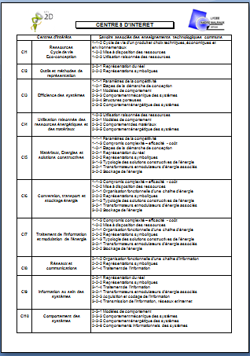
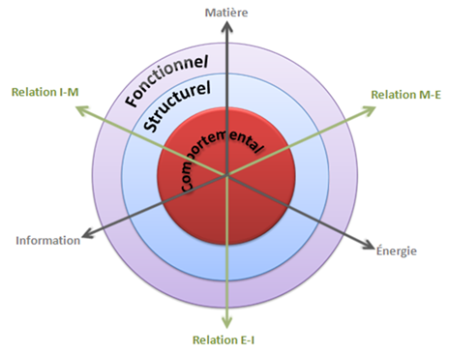
STI2D
INTENTIONS
PEDAGOGIQUES
CI
Centres d’intérêt 8 et 9
Appropriation du thème d’étude - Lancement
Synthèse et
Structuration des connaissances
Évaluation sommative
AP1
Anémomètre
AP2
Capteur de température
AP3
Girouette
AP4
Pluviomètre
Centres d'intérêt
CI 8 : Acquisition et traitement de l'information au sein des systèmes
CI9 : Modèles de comportement
Notes:
Lors de cette étude, nous travaillons autour de 2 CI:
- CI 8 : Acquisition et traitement de l'information au sein des systèmes
- CI9 : Modèles de comportement
Sur la cible MEI (Information dans les domaines du comportemental)
(RELATION information:/matière dans le domaine structurel)

Slide 10
STI2D
Centres d’intérêts
CI1 | Ressources Cycle de vie Eco-conception
CI2 | Outils et méthodes de représentation
CI3 | Efficience des systèmes
CI4 | Utilisation raisonnée des ressources énergétiques et des matériaux
CI5 | Matériaux, Energies et solutions constructives
Centres d’intérêts
CI6 | Conversion, transport et stockage énergie
CI7 | Modulation de l’énergie
CI8 | Acquisition et traitement de l'information au sein des systèmes
CI9 | Modèles de comportement
CI10 | Réseaux et communications
CI

Slide 11
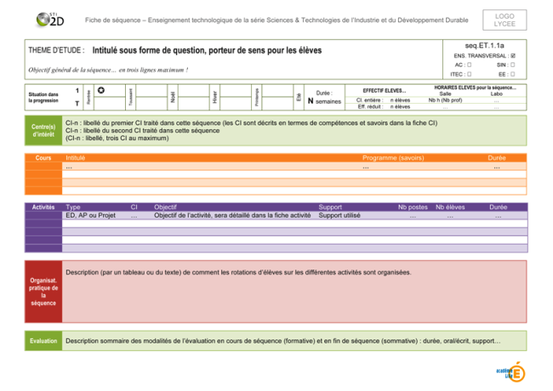
STI2D
INTENTIONS
PÉDAGOGIQUES
Compétences terminales visées
CO4.4 IDENTIFIER et CARACTÉRISER des solutions techniques relatives à l’information (ACQUISITION, traitement, transmission) d’un système.
CO5.2 IDENTIFIER des variables internes et externes utiles à une modélisation, SIMULER et VALIDER le comportement du modèle.
CO5.3 ÉVALUER un écart entre le comportement du réel et le comportement du modèle en fonction des paramètres proposés.
Notes:
Nous visons au travers de cette séquence 3 compétences terminales:
-IDENTIFIER et CARACTÉRISER des solutions techniques relatives à l’information (restreint à l’acquisition)
traitement et transmission abordé en terminal
CO52 et CO53 compétences liées au modèles de comportement (simulation)
CO52 : Identifier des variables en vue de paramétrer le modèle
C053 : Evaluer un écart entre le comportement du réel et du modèle
(- liée au paramétrage)

Slide 12
STI2D
Fiche de séquence

Slide 13
STI2D
INTENTIONS
PÉDAGOGIQUES
Connaissances associées
2.3.1 Modèles de comportement :
Principes généraux d’utilisation. Identification et limites des modèles de comportements, paramétrage associé aux progiciels de simulation. Identification des variables du modèle, simulation et comparaison des résultats obtenus au système réel ou à son cahier des charges.
 Co 5
NT2
2.3.6 Caractérisation de l’information :
expression, visualisation, interprétation, caractérisations temporelle et fréquentielle.
NT2
 Co 4.4
3.2.3 Capteurs :
approche qualitative des capteurs, grandeur mesurée et grandeurs d’influence (parasitage, sensibilité, linéarité).
NT2
Notes:
Au compétences précédentes sont associées les connaissances suivantes:
2.3.1 : connaissance du domaine du savoir faire liés à l’utilisation de progiciel de simulation. (associée à CO5 modèles de comportement)
2.3.6 et 3.2.3 domaine du savoir (associée à Co44 Identifier et caractériser la chaine d’information)
Avec un niveau taxonomique 2: (Niveau d’expression – il s’agit de maitriser un savoir appris)
NT2: Niveau d’approfondissement 2

Slide 14
STI2D
Structuration des connaissances
À partir des compétences et des connaissances visées dans la séquence
Rédaction des fiches de structuration des connaissances
Savoirs relevant du domaine du cognitif
    Fiche de connaissances
Savoir-faire relevant du domaine méthodologique
    Fiche méthode

Slide 15
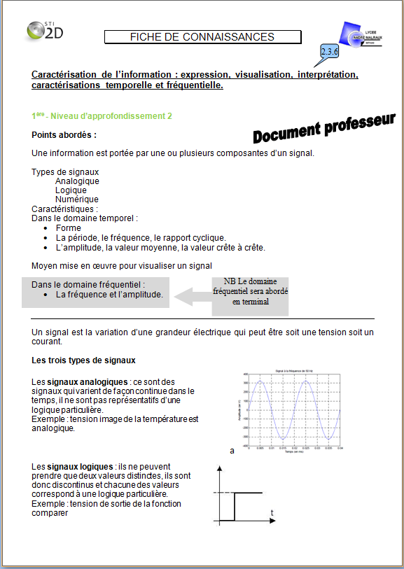
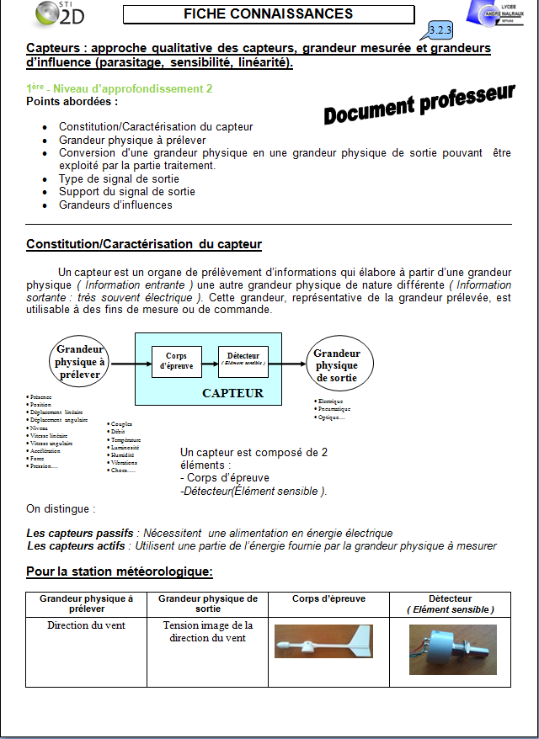
STI2D
ÉLABORATION FICHES CONNAISSANCES
Structuration des connaissances
L’élaboration des fiches de connaissances sera conduite pour chacun des savoirs abordés dans la séquence.
2.3.6
3.2.3

Slide 16
STI2D
ÉLABORATION FICHES CONNAISSANCES
Structuration des connaissances
Capteurs : approche qualitative des capteurs, grandeur mesurée et grandeurs d’influence (parasitage, sensibilité, linéarité).
3.2.3
Identification des éléments de connaissance :
Grandeur physique d’entrée/sortie
  Grandeur physique à prélever
  Étendue de mesure
  Grandeur physique de sortie
  Type signal (carré, analogique,…)
  Composante signal qui porte l’info (période, tension, …)
  Unités
Constitution du capteur
Corps d’épreuve et élément sensible
Alimentation électrique
Grandeurs d’influences
Linéarité
Sensibilité
Notes:
A lier à l’Ex anémomètre :
Grandeur physique à prélever : vitesse du vent
EM : 0 à 56 m/s.
Grandeur physique de sortie : signal électrique
Type : « carre »
Composante contenant l’info : periode
Unité : seconde
Corps d’épreuve………

Slide 17
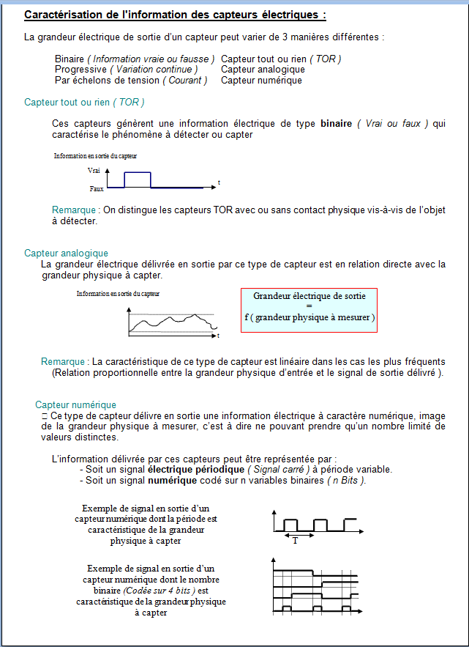
STI2D
Notes:
Elaboration d’une fiche connaissance qui d éfinit ce que doit retenir l’élève
Cela constitue le cadre de ce qui sera amené durant les activités élèves. Et les bornes (cadre) de l’évaluation sommative.

Slide 18
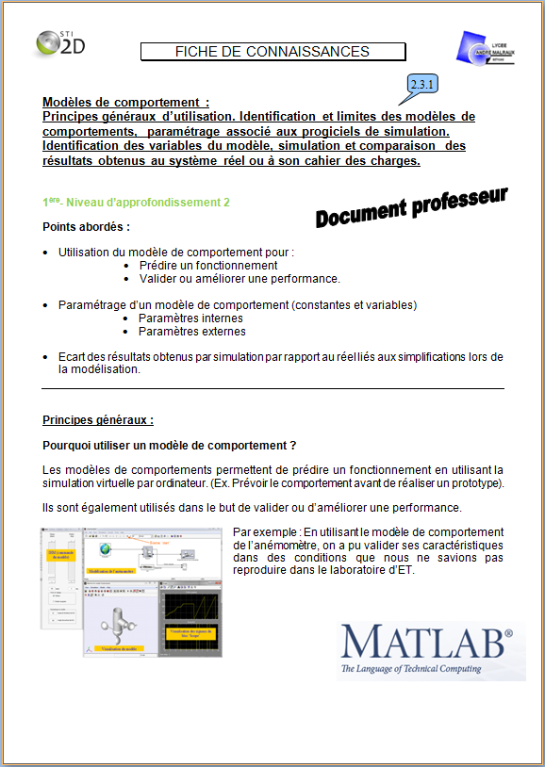
STI2D
ÉLABORATION FICHE MÉTHODE
Structuration des connaissances
L’élaboration de la fiche méthode sera conduite pour chacun des savoir-faire abordés dans la séquence.
2.3.1
Utiliser un modèle de comportement pour :
  Prédire un fonctionnement
  Valider ou améliorer une performance.
Paramétrer un modèle de comportement
Identifier et saisir les paramètres internes
  Identifier et saisir les paramètres externes
Simuler le comportement
Comparer et Évaluer l’écart des résultats obtenus par simulation par rapport au réel liés aux simplifications lors de la modélisation.

Slide 19
STI2D
Structuration des connaissances
Après avoir :
Identifié les compétences et les connaissances visées dans la séquence
Élaboré les fiches connaissances et méthodes
On peut à présent :
Définir les activités élèves
Notes:
A ce stade, on a identifié les compétences et les connaissances visées dans la séquence.
On a préparé la phase de structuration des connaissances qui sera menée après les activités pratiques avec les élèves.
- fiche connaissances (savoirs)
- fiches méthode (savoir-faire)
On peut maintenant définir les activités élèves de façon a alimenter le débat lors de la phase de synthèse, en vue de structurer les connaissances (savoirs et savoir faire) pour construire avec les élèves les documents fiches connaissances et fiches méthodes.

Slide 20
STI2D
Fiche de séquence
Notes:
Présentations des activités

Slide 21

STI2D
Organisation pratique
de la séquence
Appropriation du thème d’étude - Lancement
Synthèse et
Structuration des
connaissances
Évaluation sommative
AP1
Anémomètre
AP2
Capteur
température
AP3
Girouette
AP4
Pluviometre
Notes:
Présentation du système.
Analyse du problème posé.
Présentation des activités pratiques
-Attribution des activités à chaque groupe

Slide 22
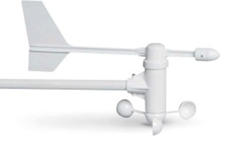
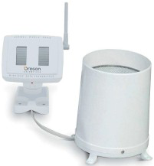
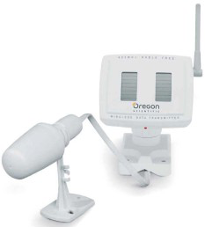
STI2D
Girouette
Anémomètre
Capteur de température
Pluviomètre
Notes:
// Diapo à mettre dès le début?

Slide 23
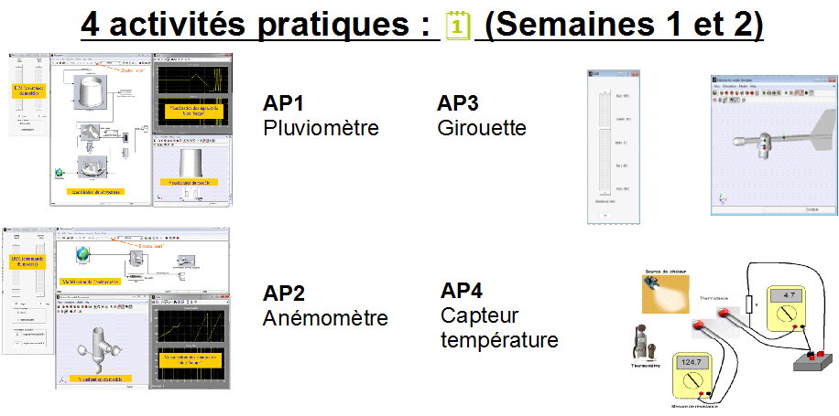


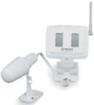
STI2D
Organisation pratique
de la séquence
Centres d’intérêt 8 et 9
Appropriation du thème d’étude - Lancement
Synthèse et
Structuration des connaissances
Évaluation sommative
AP1
Anémomètre
AP2
Capteur température
AP3
Girouette
AP4
Pluviomètre

Slide 24
STI2D
Organisation pratique de la séquence
 | Semaine 48 |  |  | Semaine 49 |  | Semaine 50
 | Séance 0 1H | Séance 1 2H | Séance 2 2H | Séance 3 2H | Séance 4 2H | Séance 5 2H | Séance 6 2H
B1 | ACTIVATION | AP1 | AP1 | AP3 | AP3 | SYNTHÈSE et STRUCTURATION | ÉVALUATION SOMMATIVE
B2 |  | AP2 | AP2 | AP4 | AP4
B3 |  | AP3 | AP3 | AP1 | AP1
B4 |  | AP4 | AP4 | AP2 | AP2
B5 |  | AP1 | AP1 | AP3 | AP3
B6 |  | AP2 | AP2 | AP4 | AP4
B7 |  | AP3 | AP3 | AP1 | AP1
B8 |  | AP4 | AP4 | AP2 | AP2
B9 |  | AP1 | AP1 | AP3 | AP3
B10 |  | AP2 | AP2 | AP4 | AP4

Slide 25
STI2D
TRAME de l’ACTIVITÉ PROPOSÉE
qui vise à élaborer
les fiches connaissances
Étape 1 : Analyser le capteur
Caractériser le capteur
    Présentation du capteur
    Principes de fonctionnement
    Caractéristiques du signal
Effectuer des relevés en conditions réelles reproductibles
 Co 4.4
Notes:
Trame de l’activité en vue d’alimenter les échanges lors de la synthèse afin de structurer les connaissances (savoirs) (323 et 236) associées à la compétence terminale Co44(IDENTIFIER et CARACTÉRISER des solutions techniques relatives à l’information )
Grandeur physique d’entrée/sortie
Grandeur physique à prélever
Étendue de mesure
Grandeur physique de sortie
Type signal (carré, analogique,…)
Composante signal qui porte l’info (période, tension, …)
Unités
Constitution du capteur
Corps d’épreuve et élément sensible
Alimentation électrique……

Slide 26
STI2D
TRAME de l’ACTIVITÉ PROPOSÉE
qui vise à élaborer
la fiche méthode
Étape 2: Utiliser un modèle de simulation représentatif du comportement du capteur
Lancer le modèle
Identifier les variables internes et externes et paramétrer le modèle
Lancer la simulation
Comparer les valeurs obtenues avec le réel pour vérifier le modèle
Modifier si nécessaire le paramétrage pour l’ajuster au réel
Utiliser le modèle sur l’étendue de mesure souhaitée
 Co 5.2
 Co 5.3
Notes:
Simulation du comportement des capteurs avec le progiciel MATLAB.
Trame de l’activité en vue d’alimenter les échanges lors de la synthèse afin de structurer les connaissances (savoirs faire) (321) associées aux compétences terminale Co44

Slide 27
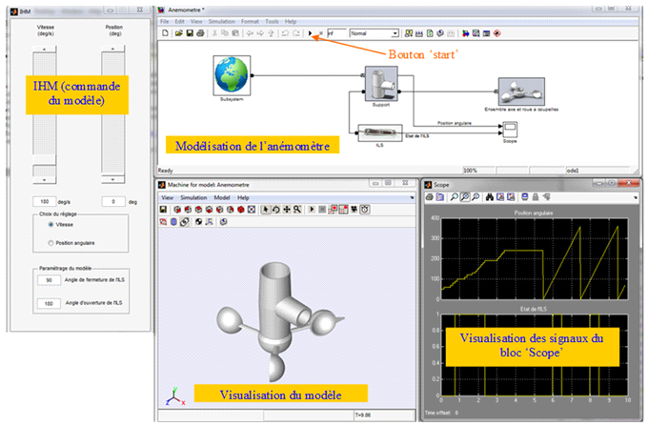
STI2D
PRÉSENTATION D’UNE ACTIVITÉ PRATIQUE
Paramétrages et Mesures sur le modèle
Mesures sur le système didactisé
Analyse du capteur

Slide 28
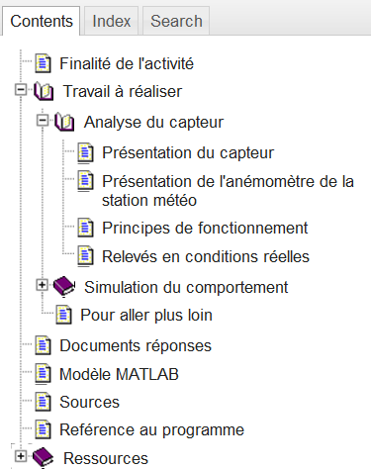
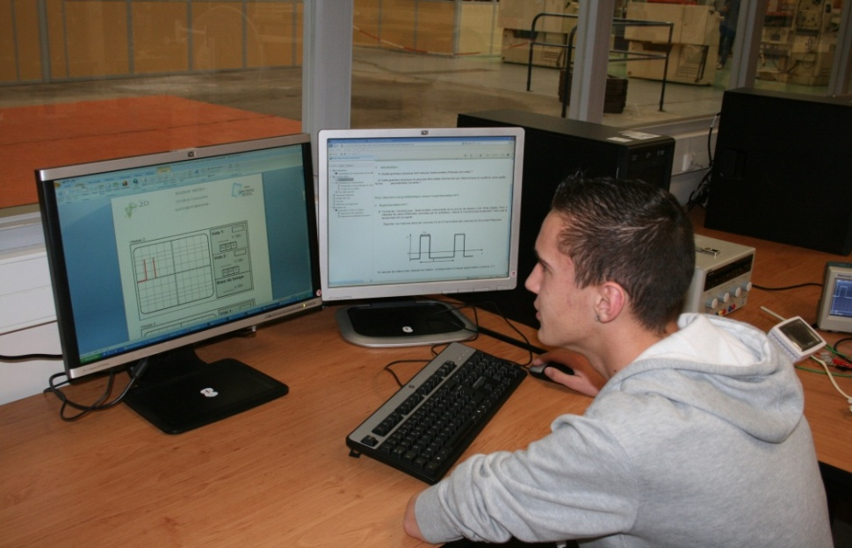
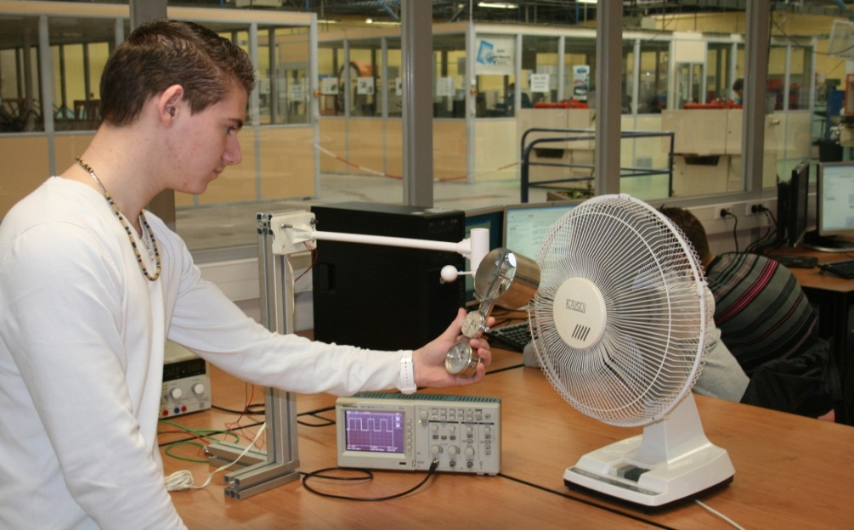
STI2D
PRÉSENTATION D’UNE ACTIVITÉ PRATIQUE
 Co 4.4

Slide 29
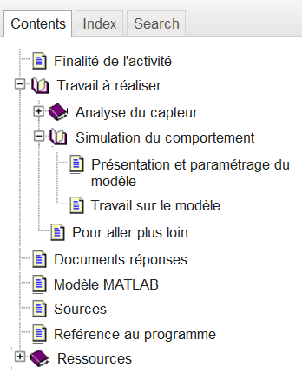
STI2D
PRÉSENTATION D’UNE ACTIVITÉ PRATIQUE
 Co 5

Slide 30
STI2D
SYNTHÈSE ET
STRUCTURATION DES CONNAISSANCES
Appropriation du thème d’étude - Lancement
Synthèse et
Structuration
des connaissances
Évaluation sommative
AP1
Anémomètre
AP2
Capteur température
AP3
Girouette
AP4
Pluviometre

Slide 31
STI2D
SYNTHÈSE DES ACTIVITÉS
Échange avec la classe
Exemple de questionnement pour aider les élèves à construire leur synthèse (nota : les élèves ont leurs activités pour la recherche des réponses)
Sur quels types de composants avez-vous travaillé ?
Nombre de composants différents ? Lesquels ?
Quelles informations avez-vous du recueillir ?
Comment pourrions nous présenter les différentes infos obtenus sur les différents capteurs ?
Quel outil pourrions nous utiliser pour effectuer cette présentation ?
…
Notes:
Dans le cadre d’un échange avec les élèves, le professeur accompagne les élèves dans la construction de la synthèse de la séquence en s’appuyant sur le travail effectué par les élèves en amont.

Slide 32
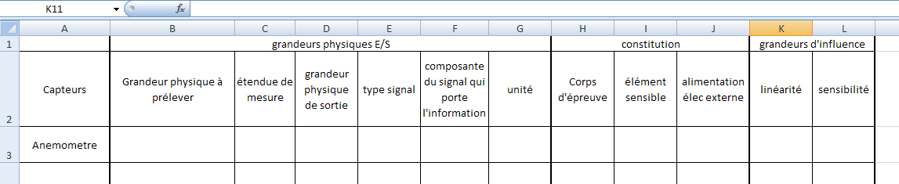
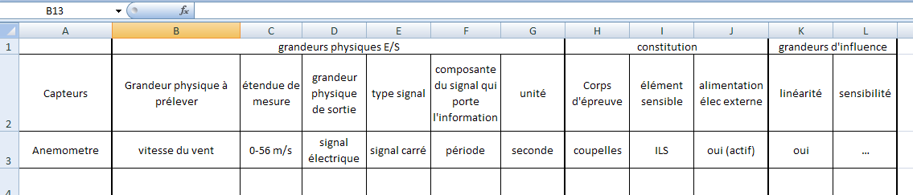
STI2D
SYNTHÈSE RÉALISÉE AVEC LES ÉLÈVES
Choix d’un outil adapté pour effectuer la synthèse (tableau…)
Définition des rubriques à renseigner.
Compléter le tableau en s’appuyant sur l’étude d’un des capteurs étudiés (par groupe)

Slide 33
STI2D
STRUCTURATION DES CONNAISSANCES AVEC LES ÉLÈVES
Restitution et création du tableau.
Analyse du tableau et formalisation de connaissances complémentaires :
  Types de signaux,
  Caractérisation des signaux
  …
  On construit pas à pas avec les élèves les fiches connaissances en s’appuyant sur le tableau précédemment construit.
  On peut envisager de fournir à l’élève des éléments permettant de construire ces fiches si leur réalisation demande trop de temps.
  (Schémas, chronogrammes, graphiques...)
  L’ensemble des fiches ainsi construites au fil des séquences servira de base de connaissances à acquérir.

Slide 34
STI2D
STRUCTURATION DES CONNAISSANCES AVEC LES ÉLÈVES
    Nouvelle phase de synthèse:
    À partir d’échanges entre les élèves et le professeur, à partir d’une question : « Un problème a été posé : il a fallu valider le modèle de comportement des capteurs. Comment a-t-on fait ? »
  Les propositions des élèves sont notées au tableau :
  On a fait des mesures sur le capteur
  On a utilisé un ventilateur
  On a calculé des écarts
  On a paramétré le modèle MATLAB
  ….
  Les propositions sont complétées et ensuite ordonnées afin de construire avec les élèves une méthode structurée permettant de répondre au problème.
  Cet échange conduit à l’élaboration d’une fiche méthode.

Slide 35

STI2D
ÉVALUATION SOMMATIVE
Appropriation du thème d’étude - Lancement
Synthèse et
Structuration
Des connaissances
Évaluation sommative
AP1
Anémomètre
AP2
Capteur température
AP3
Girouette
AP4
Pluviometre
Dans un autre contexte :
Support : Serre Automatisée
Étude comportementale de l’anémomètre et du capteur de température
Notes:
Après les phases et synthèses et de structuration, une évaluation sommative centrée sur les connaissances et les compétences visées.
Dans un autre contexte : la serre automatisée.

Slide 36
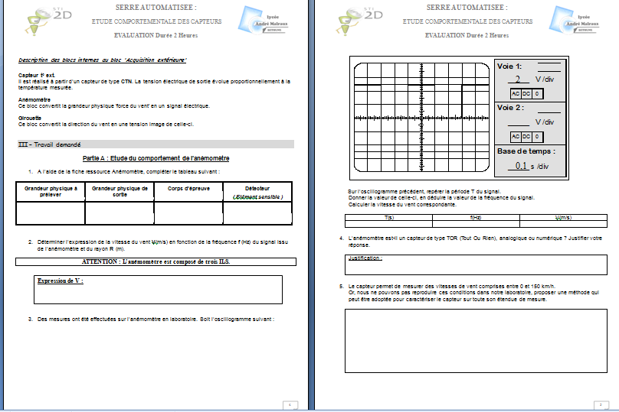
STI2D

Slide 37
STI2D
La séquence vécue
par l’élève
Construction de la séquence par l’enseignant
1 - Des connaissances et des compétences, du programme,
à faire acquérir autour de CI
4 - Un problème technologique posé à l’élève
2 - Une structuration
des connaissances à faire acquérir
3 - Une évaluation sommative
centrée sur les connaissances et les compétences visées
5 Des activités et des supports adaptés qui mènent à la résolution du problème technologique
2 – Une synthèse suivie d’une structuration
des connaissances
4 - Un problème technologique à identifier et à résoudre
3 - Une évaluation sommative centrée sur les connaissances et les compétences du programme
5 Des activités et des supports adaptés qui mènent à la résolution du problème technologique
1 - Les connaissances du programme, visant l’acquisition de compétences, acquises par l’élève

Slide 38
STI2D
Merci pour votre attention

